Slide 1
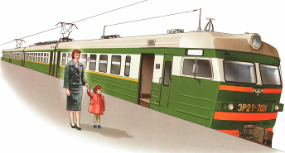
Междугородный железнодорожный транспорт.
Вокзал.

Slide 2
Цель урока:
Показать значимость железнодорожного транспорта в жизни человека
Задачи:
Познакомить с новым видом транспорта.
Дать возможность учащимся осознать значение вокзалов для пассажиров.

Slide 3
Сегодня на уроке:
Вспомним: виды транспорта, транспортных средств.
Узнаем: страницы истории железнодорожного транспорта, назначение вокзала, его основные службы.
Будем учиться: ориентироваться на вокзале, в расписании поездов дальнего следования.

Slide 4
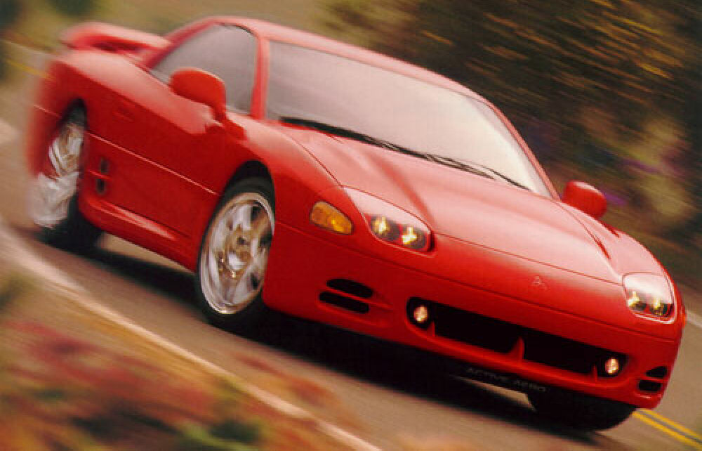
Вид транспорта

Slide 5
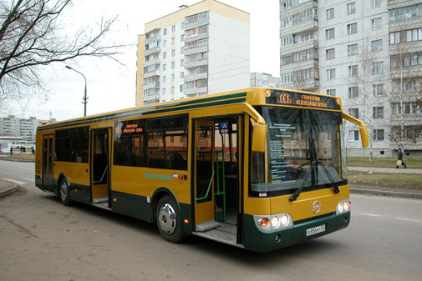
Вид транспорта

Slide 6
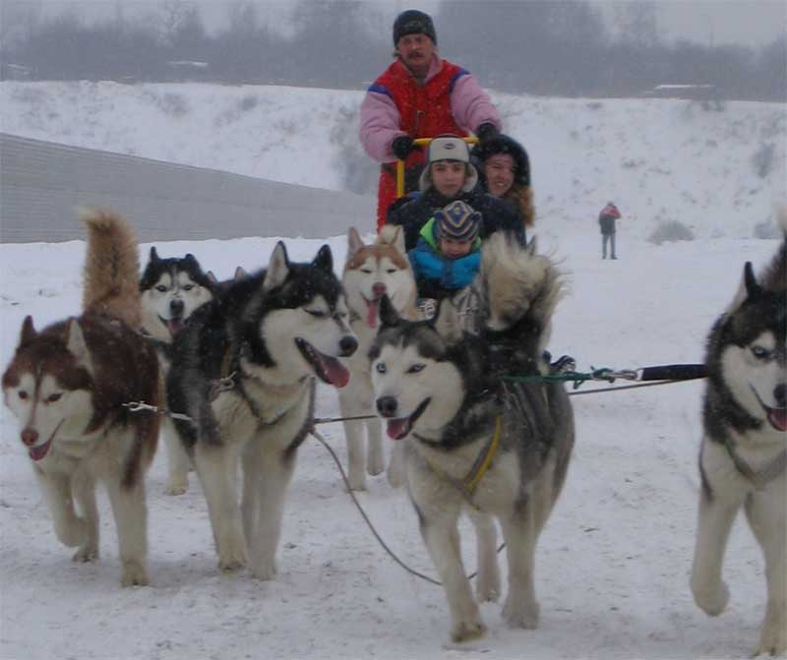
Вид транспорта

Slide 7
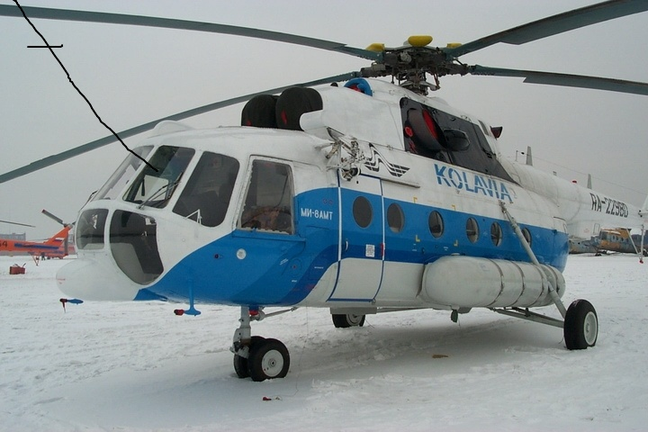
Вид транспорта

Slide 8
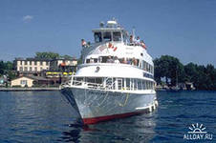
Вид транспорта

Slide 9
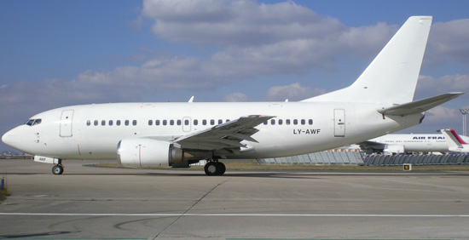
Вид транспорта

Slide 10
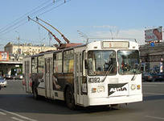
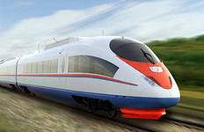
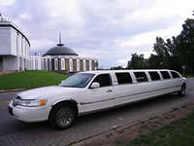
Вид транспорта

Slide 11
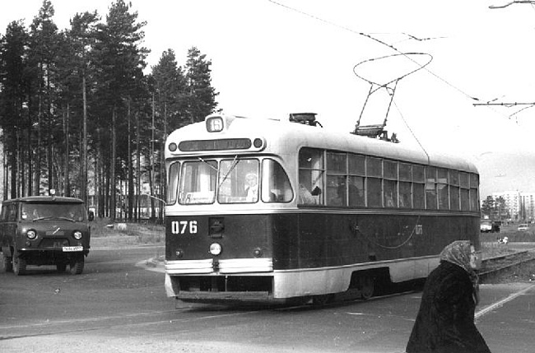
Что общего и чем отличаются эти транспортные средства?

Slide 12
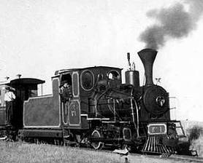
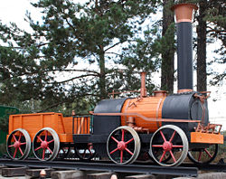
История железнодорожного транспорта
Два мастера – отец и сын Черепановы около 170 лет назад построили первый в России паровоз и первую железную дорогу. Длина этой дороги составляла всего 3,5 км.
.
А уже через несколько десятилетий железнодорожный транспорт стал в России основным видом транспорта. Тысячи км железных дорог было построено на территории страны. По ним перевозили торговые и промышленные грузы. Люди получили возможность быстро переезжать из одного города в другой

Slide 13
Из истории города
30 октября 1837года открылась первая в России Царкосельская железная дорога длиной 27километра.
В 1851году строится Николаевская железная дорога, которая соединяет Петербург с Москвой, протяженностью 664километра.

Slide 14
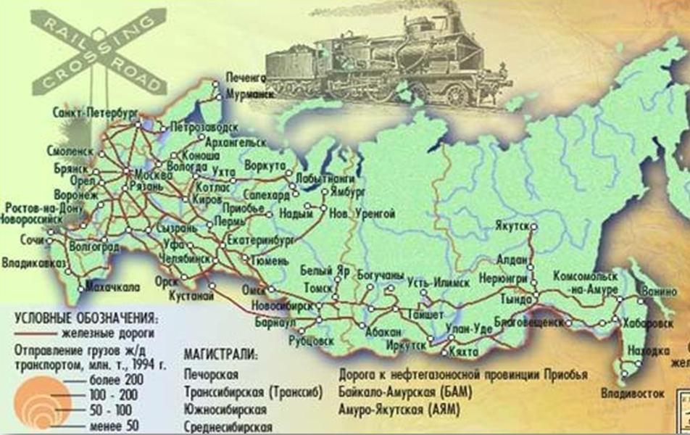
ГЕОГРАФИЯ ЖЕЛЕЗНЫХ ДОРОГ

Slide 15
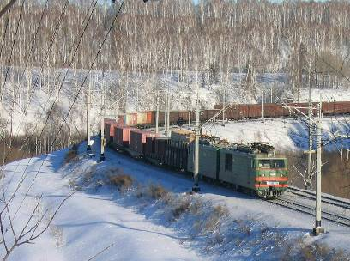
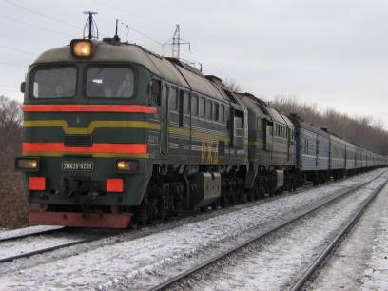
Виды поездов дальнего следования

Slide 16
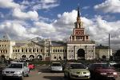
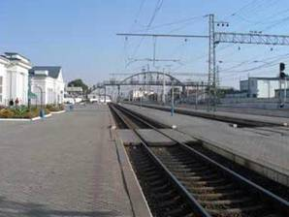
Железнодорожный вокзал
Вокзал – специальное здание, расположенное на больших железнодорожных станциях, предназначенное для обслуживания пассажиров, управления движением поездов и размещения служебного персонала.

Slide 17
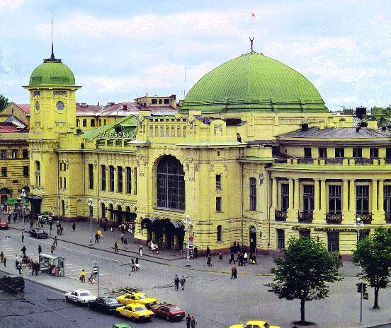
Витебский вокзал
(Украина, Белоруссия, Средняя полоса России)

Slide 18
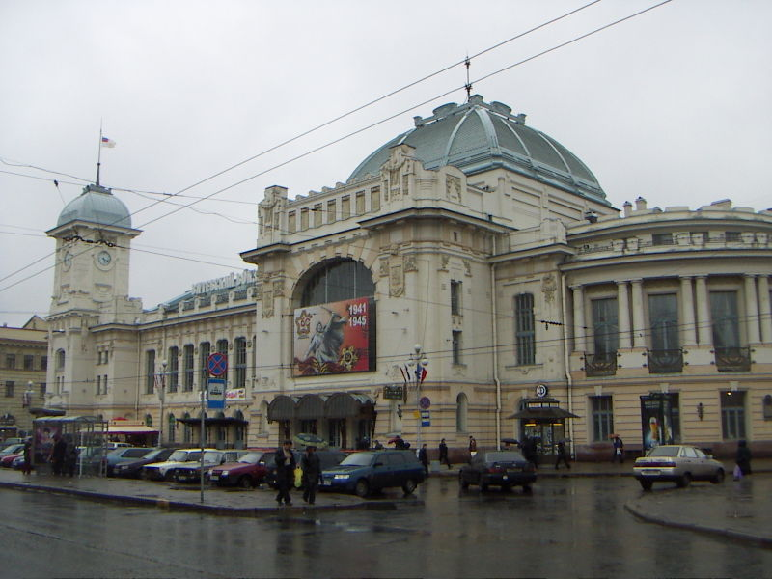
Витебский вокзал - станция метро «Пушкинская»

Slide 19
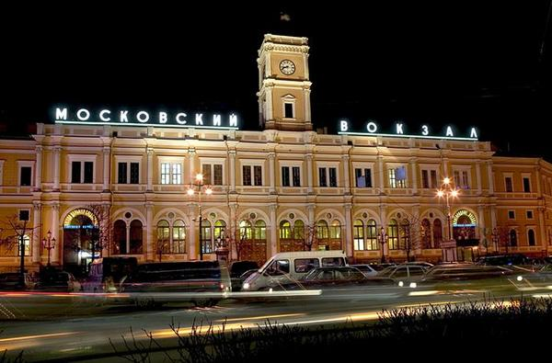
Московский вокзал - станция метро «Площадь Восстания»

Slide 20
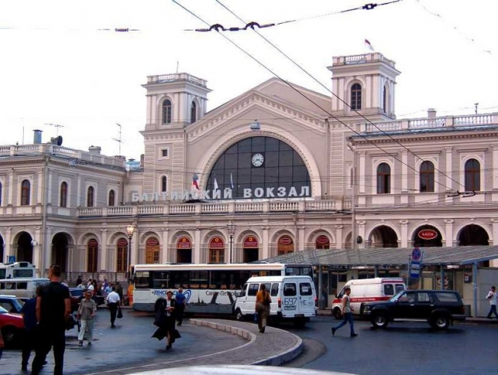
Балтийский вокзал – станция метро «Балтийская»

Slide 21
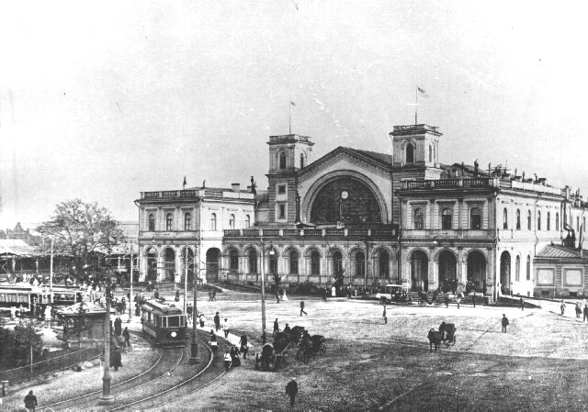
Балтийский вокзал (Ленинградская область)

Slide 22
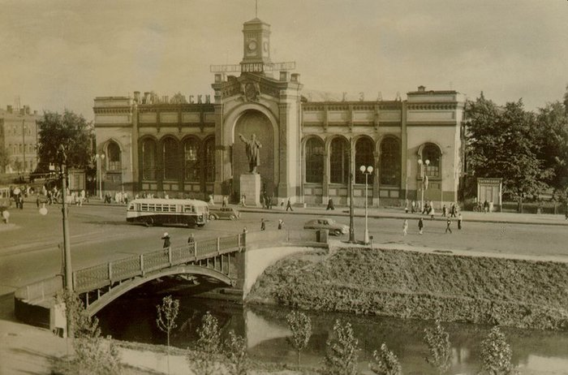
Варшавский вокзал

Slide 23
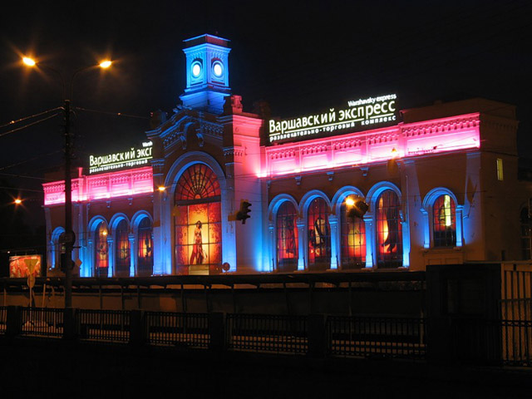
Варшавский вокзал (музей железнодорожного транспорта)

Slide 24
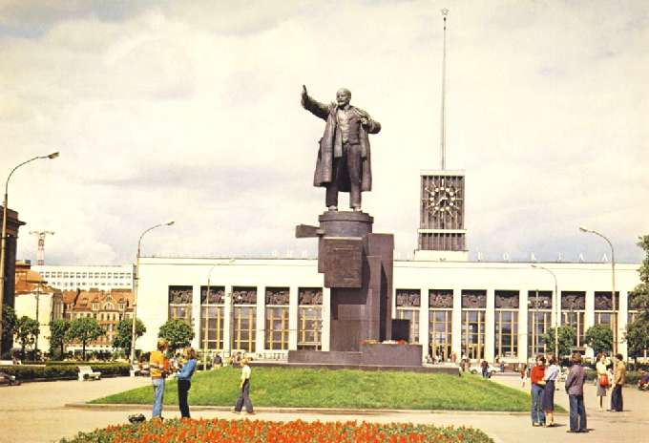
Финляндский вокзал – станция метро «Площадь Ленина»

Slide 25
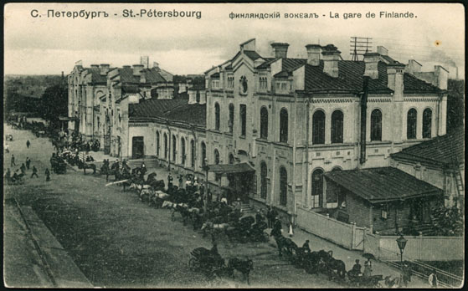
Финляндский вокзал
(Ленинградская область, Финляндия)

Slide 26
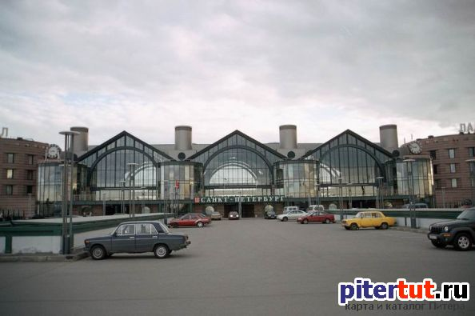
Ладожский вокзал (Лен.область,северное,средняя полоса России)

Slide 27
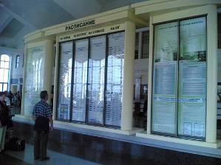

Основные службы вокзала
Кассы по продаже билетов на поезда дальнего следования
Расписание поездов дальнего следования

Slide 28
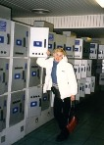
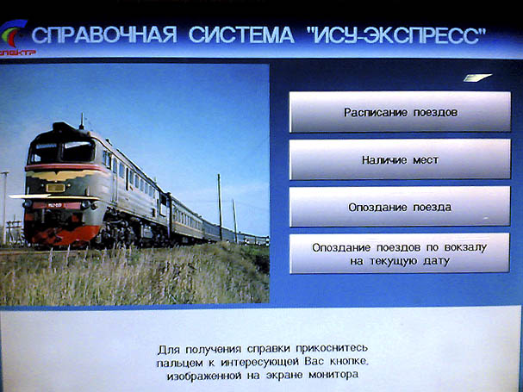
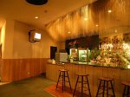
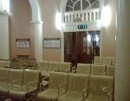
Основные службы вокзала
Буфет
Справочная
служба
Камера хранения ручной клади и багажа
Зал ожидания

Slide 29


Службы вокзала
Диспетчер вокзала
Носильщик

Slide 30
Служба вокзала |  | Назначение
1. Касса продажи билетов на поезда дальнего следования |  | а) Для хранения вещей пассажиров
2. Справочная |  | б) Для отдыха и ожидания пассажиров
3. Камера хранения ручной клади и багажа |  | в) Дает справки о направлении движения и времени отправления поездов, стоимости билетов, об их наличии
4. Зал ожидания |  | г) Продает билеты на поезда дальнего следования

Slide 31
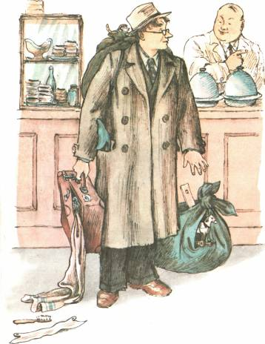
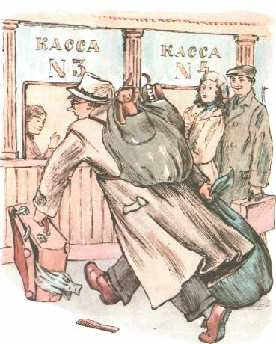
Найди ошибки в действиях пассажира

Slide 32
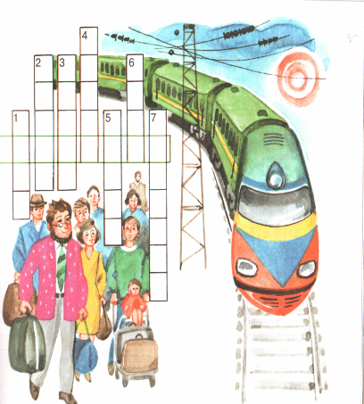
Разгадай кроссворд
1. Как называется железнодорожная колея?
2. Что надо купить для проезда в поезде?
3. Как называется состав железнодорожных вагонов?
4. Как называют чемоданы, сумки, взятые с собой в дорогу?
5. Что входит в состав пассажирского поезда, кроме локомотива?
6. Отдельное помещение в пассажирском вагоне.
7. Место, где останавливается поезд.

Slide 33
Cписок вокзалов
№ | Название вокзала. | Ближайшая станция метро. | Направление.
1. | Витебский. | Пушкинская. | Украина, Белорусия.
2. | Московский. | Площадь Восстания. | Москва, юг страны.
3. | Балтийский. | Балтийская. | Лен.область.
4. | Финляндский. | Площадь Ленина. | Финляндия, Лен.область.
5. | Ладожский. | Ладожская. | Север страны, средняя полоса страны.

Slide 34


СПАСИБО
ЗА РАБОТУ НА УРОКЕ!

